Slide 1
期中網頁 報告
組員：游少謙(106590033) 資工二
彭柏誠(106590012) 資工二
林宇駿(106590053) 資工二
網頁頁數：6頁

Slide 2
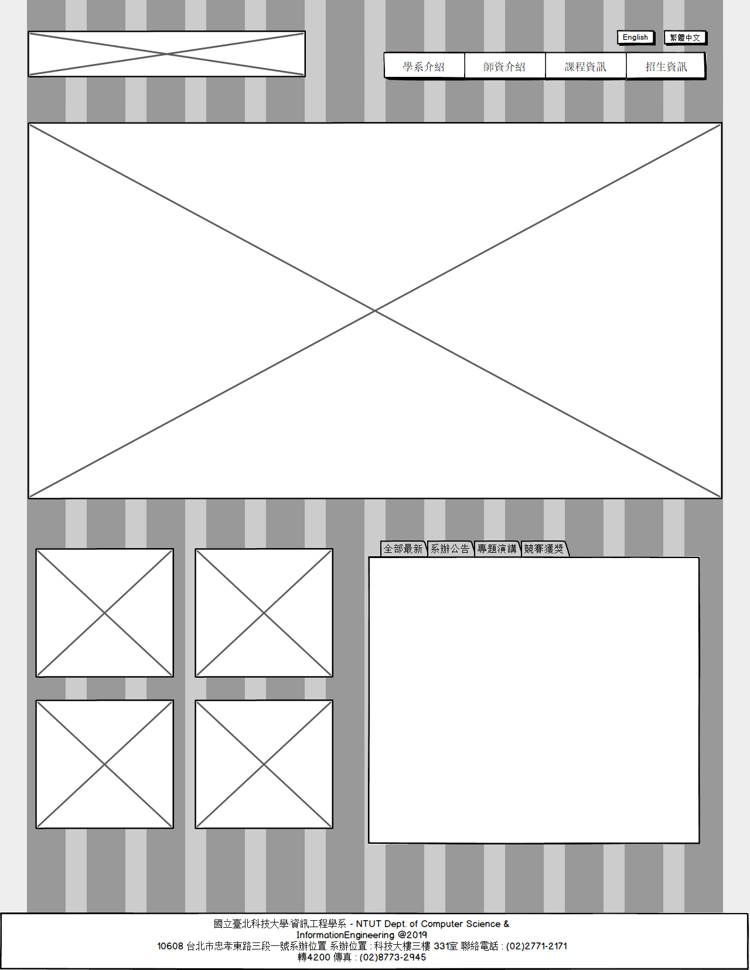
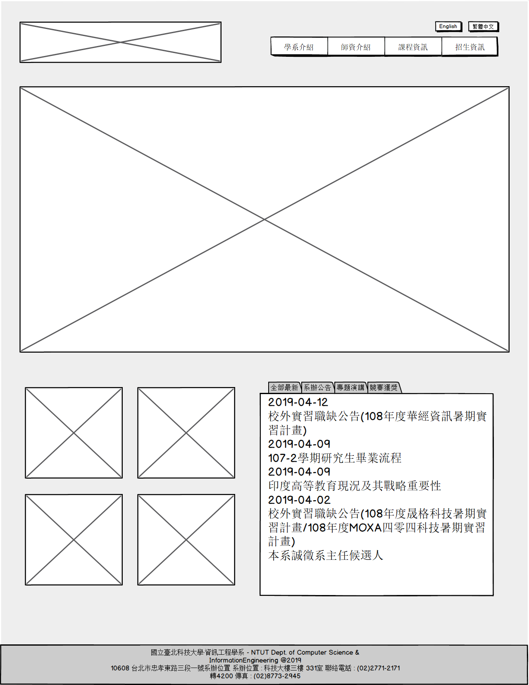
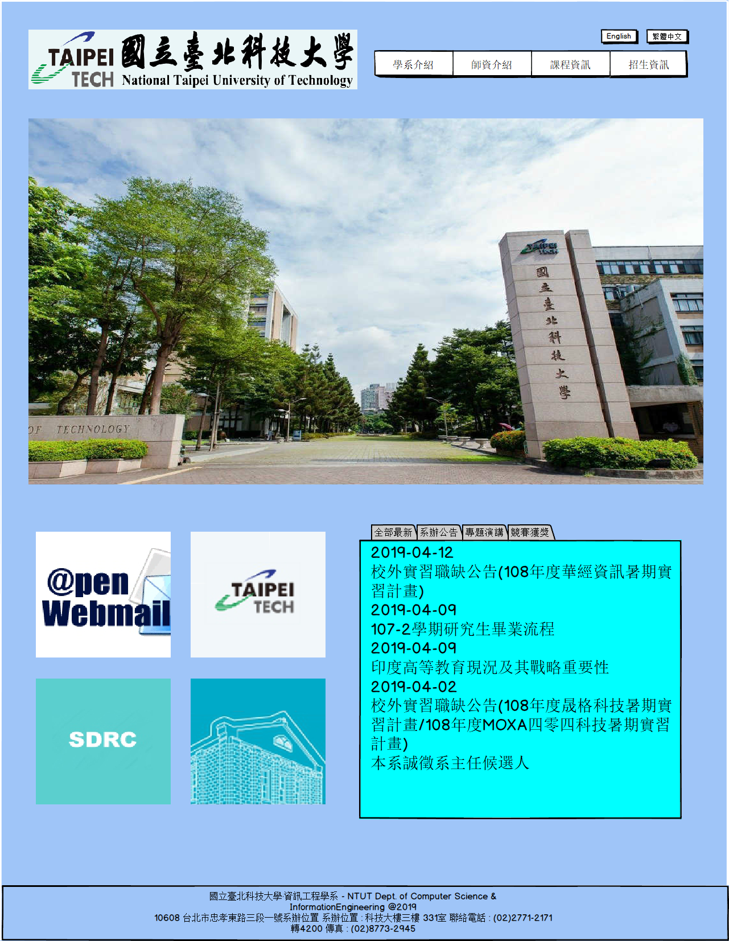
主要版型
特點：簡潔明了，讓使用者在視覺上不會有太大的負擔

Slide 3
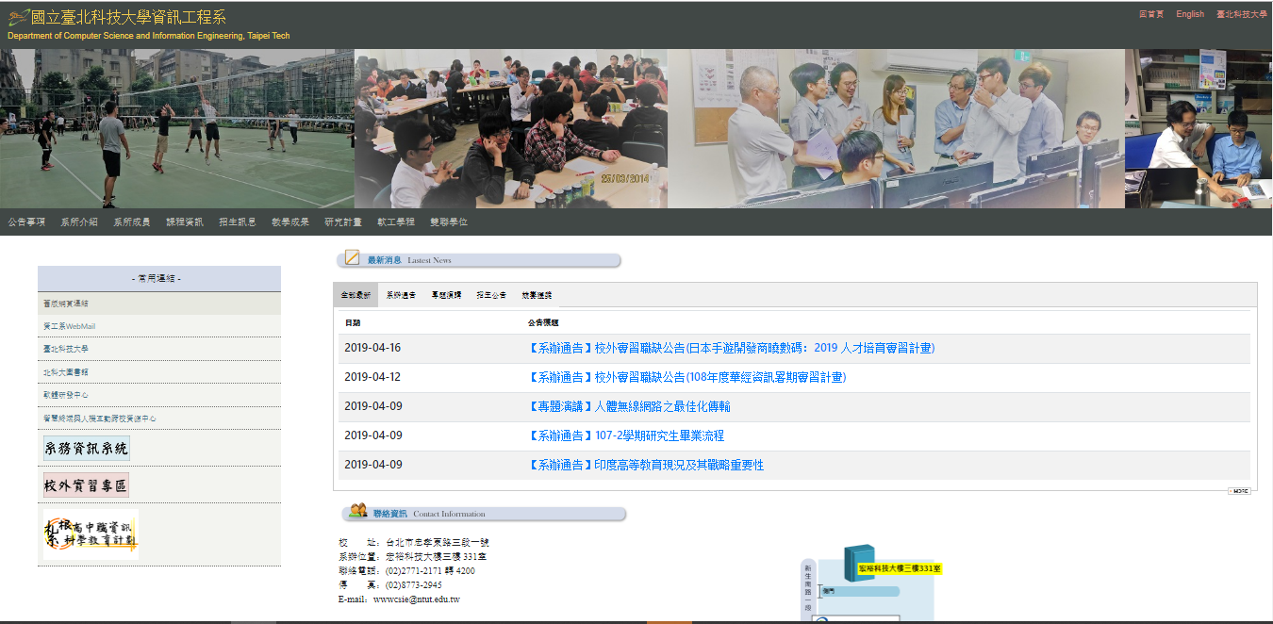
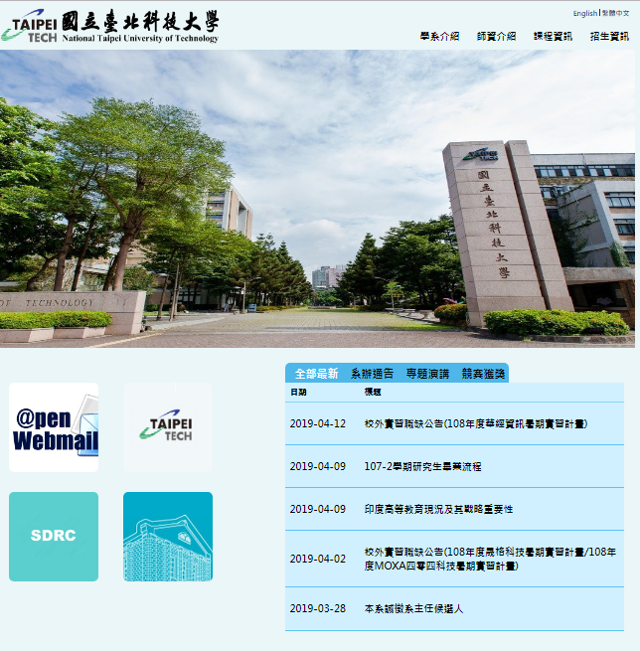
主要變化（一）
原版
界面複雜，無法快速找到需要的資訊
界面過於龐大（上圖為縮小版，原來的50%）
新版
界面簡單，能快速找到需要的資訊
界面適中

Slide 4
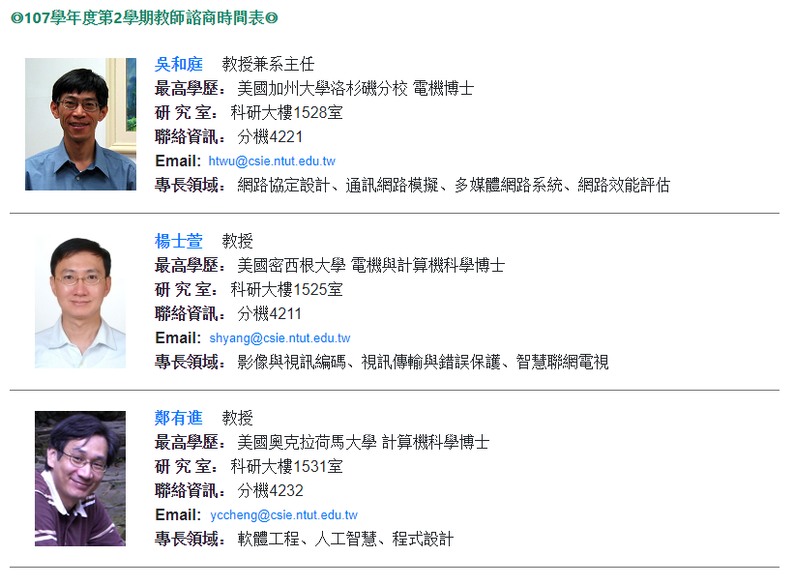
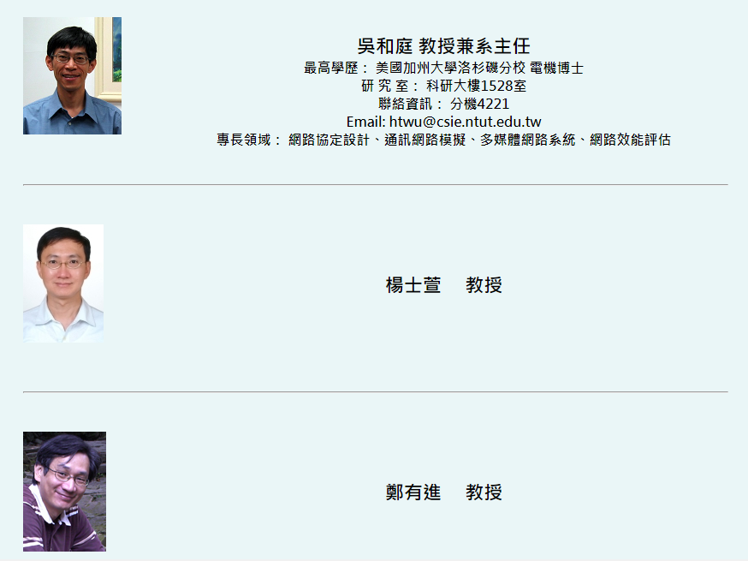
主要變化（二）
原版
資訊一次性顯示過多
其中有些對使用者來說是不必要的
新版
只顯示使用者有興趣的資訊
只要鼠標移動到教授名字上便可

Slide 5
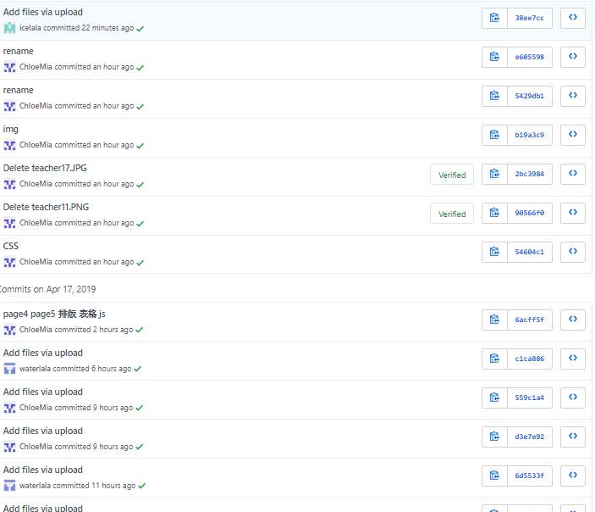
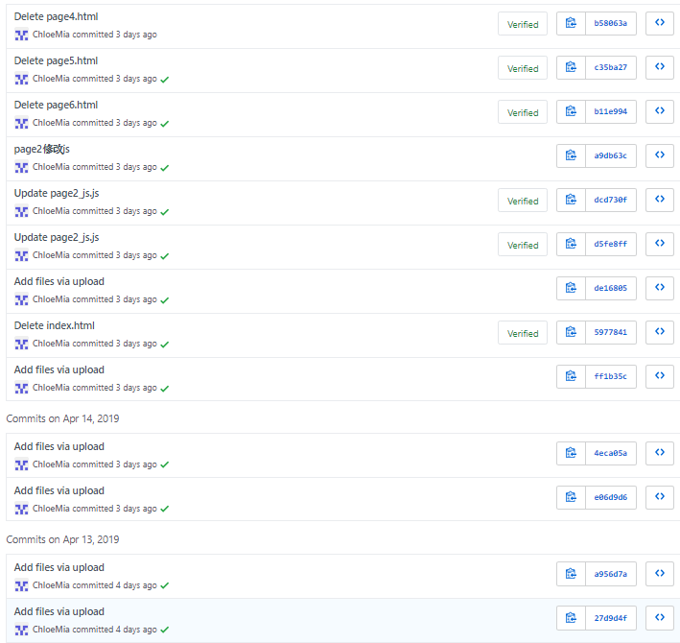
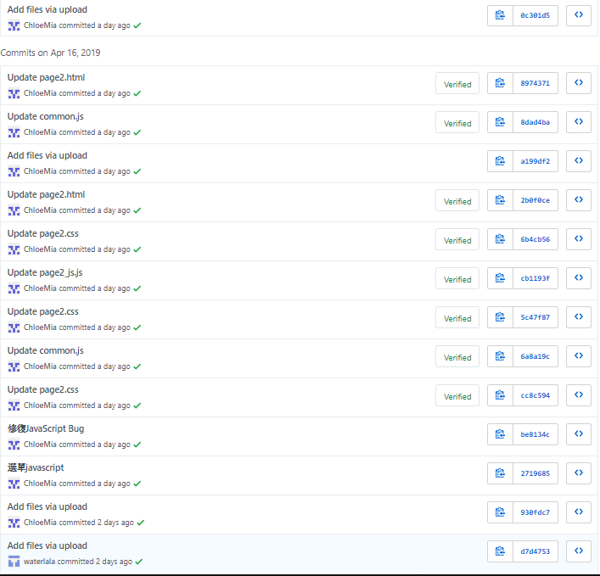
分工
游少謙
CSS
JAVASCRIPT
彭柏誠
版面设计
CSS
林宇駿
HTML
PPT

